Slide 1
步进电机圆弧插补实现

Slide 2
内容介绍
代码分析

Slide 3
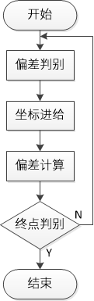
逐点比较法圆弧插补原理
逐点比较法的圆弧插补和直线插补一样，都分为偏差判别、坐标进给、偏差计算和终点判别四个步骤。逐点比较法圆弧插补中，一般以坐标原点为圆心，给出圆弧起点坐标和终点坐标， 以及圆弧的加工方向和所在的象限。

Slide 4
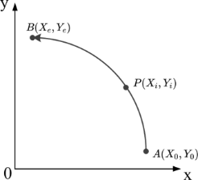



逐点比较法圆弧插补原理-偏差判别
当Fi= 0时，RP= R，则动点P在圆弧AB上；
当Fi> 0时，RP> R，则动点P在圆弧AB的外侧；
当Fi< 0时，RP< R，则动点P在圆弧AB的内侧。

Slide 5
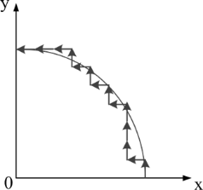
逐点比较法圆弧插补原理-坐标进给
两个原则：一是减小加工动点相对于理论轨迹的位置偏差，二是进给方向总是平行与某个坐标轴。
Fi= 0，动点P在圆弧AB上，可向圆内进给一步，也可向圆外方向进给一步，通常规定向圆内即-X方向进给；
Fi> 0，动点P在圆弧AB的外侧，应该向圆内即-X方向进给一步；
Fi< 0，动点P在圆弧AB的内侧，应该向圆外即+Y方向进给一步；
当动点P在X轴上时，为减小误差，通常直接向+Y方向进给一步。

Slide 6


逐点比较法圆弧插补原理-偏差计算
假设当Fi> 0时，加工动点P向圆内进给一步，生成一个新的动点Pi+1，坐标是(Xi+1, Yi+1)， 则新动点的偏差值Fi+1计算公式为：
又因为动点P_{i+1}的坐标可由P点表示：

Slide 7
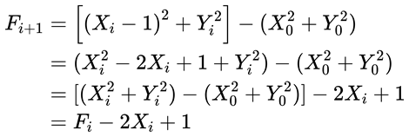

逐点比较法圆弧插补原理-偏差计算
所以将由P点表示的P_{i+1}坐标代入F_{i+1}式中，可得：
同理可得，当F_{i}< 0，加工动点向+Y方向进给一步后的新偏差值递推公式

Slide 8
逐点比较法圆弧插补原理-终点判别
终点坐标法。定义X、Y两个方向的步长计数器，分别记录在X、Y两个方向上的值。
投影法。比较出终点坐标的X、Y值中较大的一个，然后以较大的数值作为计数器。
总步长法，将终点坐标的X、Y值求和，得到一个总步长计数器。

Slide 9
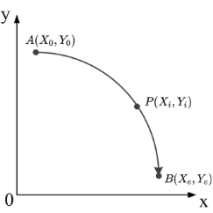
第一象限圆弧插补-顺时针
设坐标轴中有一段顺时针方向的圆弧AB，圆形为坐标原点，起点坐标A(X0,Y0)， 终点坐标B(Xe,Ye)，圆弧上有一加工动点P，坐标P(Xi,Yi)，

Slide 10
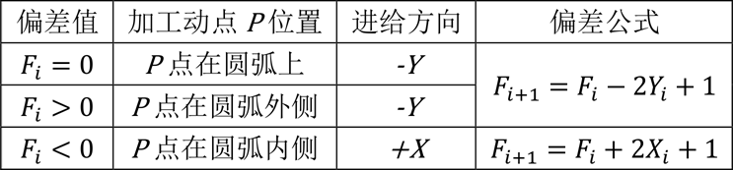
第一象限圆弧插补-顺时针
如果把第一象限顺时针圆弧的X、Y轴插补方向对调，就变成了第一象限逆时针圆弧的插补方向， 这样顺时针圆弧的插补问题就变成了逆时针的插补问题，两个方向的偏差计算公式形式保持不变，只是符号和对应的X、Y轴变化。

Slide 11
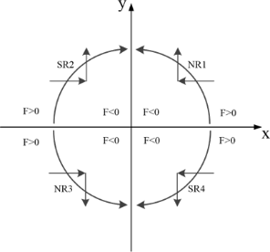
任意象限圆弧插补
当Fi≥ 0时，X轴进给，NR1、SR4走-X方向，SR2、NR3走+X方向；
当Fi< 0时，Y轴进给，NR1、SR2走+Y方向，NR3、SR4走-Y方向。

Slide 12
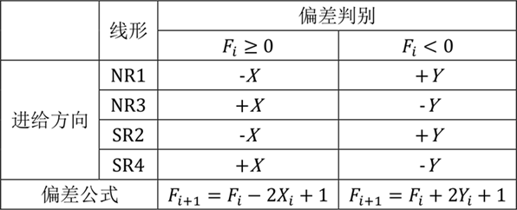
任意象限圆弧插补
第一组的偏差计算公式与第一象限逆时针圆弧插补相同，只是X、Y坐标值使用绝对值参与计算。 将这一组的偏差计算公式和进给方向总结为一张表格，如下表所示。

Slide 13
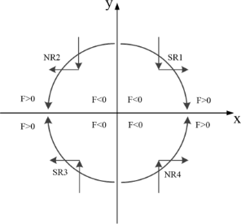
任意象限圆弧插补
当Fi≥ 0时，Y轴进给，SR1、NR2走-Y方向，SR3、NR4走+Y方向；
当Fi< 0时，X轴进给，SR1、NR4走+X方向，NR2、SR3走-X方向。

Slide 14

任意象限圆弧插补
第二组的偏差计算公式与第一组相反，并且X、Y坐标值使用绝对值参与计算。 第二组的偏差计算公式和进给方向总结为一张表格，如下表所示。

Slide 15
步进电机圆弧插补实现

Slide 16
内容介绍
代码分析

Slide 17
软件分析
实验一、《stepper—第一象限逆时针圆弧插补-逐点比较法》
实验二、《stepper—任意象限双向圆弧插补-逐点比较法》

Slide 18

谢谢
公众号
淘宝店铺

